Slide 1
Hemşirelik Öğrencileri için Klinikte Karşılaşılan Riskler ve Önlemler
Dokuz Eylül Üniversitesi Hemşirelik Fakültesi
SİVİL SAVUNMA ve RİSK YÖNETİMİ KOMİTESİ

Slide 2
Sunum Planı
Risk Tanımı
Klinikte Sık Karşılaşılan Riskler
Risklere Yönelik Alınabilecek Önlemler

Slide 3
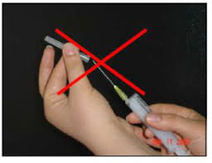
Risk Nedir?
Zarara uğrama tehlikesi
Bu nedenle pek çoğu önlenebilir niteliktedir.

Slide 4
Risk Yönetimi
Kurum veya işletmelerin çalışmalarını gerçekleştirirken oluşabilecek risklerin önceden dikkatli ve ayrıntılı bir biçimde tanımlanıp değerlendirilmesi, riskleri ortadan kaldıracak veya en aza indirecek önlemlerin alınması süreci.

Slide 5
Öğrenciler klinik ortamda,
Deneyiminin az olması,
Dikkatsizlik,
Stres gibi nedenlerden dolayı meslek hastalıklarına ve iş kazalara maruz kalmaktadır.

Slide 6
Hemşirelik Öğrencilerin Karşılaşabilecekleri Riskler
1.Kesici delici alet yaralanmaları
2.Kan ve vücut sıvılarıyla bulaş
3.Kas iskelet sistemi yaralanmaları
4.Şiddete maruziyet,
(Hinchberger, 2009; Yang et al., 2004; Smith, Ishıtake, & Wang, 2005; Cheung, 2010)

Slide 7
1.Kesici-Delici Alet Yaralanmaları
Kesici-delici alet yaralanmaları kan yoluyla bulaşan patojenlerin yayılmasına neden olmaktadır ve sağlık çalışanları ile hemşirelik öğrencileri için büyük bir risk faktörüdür. (Yao et al., 2010)
Yaklaşık olarak her yıl bir milyon kesici-delici alet yaralanması gerçekleşmektedir. (Yao ve ark, 2010)

Slide 8
Dokuz Eylül Üniversitesi Hastanesi İş Sağlığı ve Güvenliği Biriminin Raporuna Göre
1 Ocak ile 15 Mayıs 2019 tarihleri arasında DEU Hastanesi iş Sağlığı ve Güvenlik Birimi' ne başvuran toplam iş kazalarının yüzde 13,5' ini hemşire öğrenciler oluşturmaktadır, Bunların yaklaşık %50' sinin uygun KKE (kişisel koruyucu ekipman) olmadığı ya da yetersiz olduğu saptanmıştır.

Slide 9
Hangi işlemler sırasında gerçekleşir?
Damar yolu açma,
IV, IM tedavi yapma,
Kan alma işlemi sırasında
Kan şekeri bakma işlemi sırasında (delicinin ele batması)

Slide 10
Nedenleri
Öğrencilerin deneyimsiz olması,
Dikkatsizlik,
Özellikle atık yönetimi ile ilgili bilgi eksikliği

Slide 11
Okulumuzda öğrenciler ile yapılan bir araştırma sonucuna göre;
Son 12 Ayda Kesici Delici Alet Yaralanması Gerçekleşme Durumu(n=586)
Evet | 101 | 17.2
Hayır | 485 | 82.8
Kesici-delici alet yaralanma şekli (n=101)
IM enjeksiyon yaparken | 2 | 2
IV ilaç yaparken | 3 | 3
Damar yolu girerken | 5 | 5
Ampül kırarken | 30 | 29.7
Kan alırken | 4 | 4
İğnenin kapağını açarken/kapatırken zorlanma | 23 | 22.8
Kan şekeri ölçerken | 27 | 26.7
Diğer | 9 | 8.9

Slide 12
Öğrencilerin Kesici Delici Alet Yaralanmasına Maruz Kalmaya Neden Olan Faktörlerİ (n=101) | sayı | %
Dikkatsizlik | 55 | 54.5
Stres | 43 | 42.6
Beceri eksikliği | 23 | 22.8
Bilgisizlik | 1 | 1
Uykusuzluk | 25 | 24.8
Yorgunluk | 22 | 21.8
İğneyi kutusuna atarken acele davranma | 16 | 15.8
İğne kutusu kullanmama | 7 | 6.9
Diğer | 8 | 7.9

Slide 13
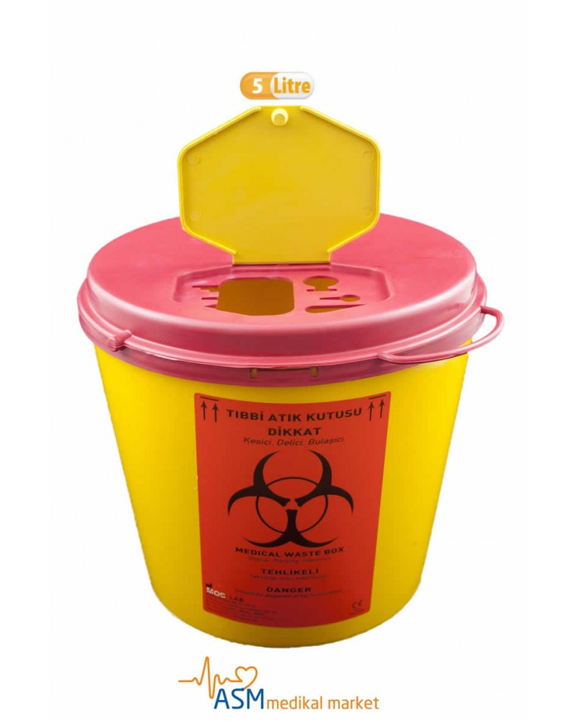
Kesici Delici Alet Yaralanmalarından Nasıl Korunuruz?
Kesici/sivri uçlu aletler kullanım sonrası bekletmeden sarı kutuya atılır.
Kesici/sivri uçlu aletler kullanılırken mutlaka tedavi tepsisi kullanılır.
Kullanılan tedavi tepsisindeki tıbbi atıklar işlem bittikten sonra dikkatlice toplanarak atıklar kullanan kişi tarafından ayrıştırılır.
Kesici ve sivri uçlu aletlerle yapılan tedavide hasta işbirliğine yanaşmıyorsa kazaları önlemek için yardım istenilir.
Tedavi sonrası iğne uçları kapatılmaz,
İğne uçları sarı kutuya atılırken elle enjektörden ayrılır, kutunun üst kısmındaki boşluğa enjektör takılarak ucu çıkartılır.

Slide 14
Maruz kaldıktan sonra
Yaralanmaya maruz kalan bölgedeki kan sıkmadan akıtılır.
Yara yeri sabunlu suyla yıkanır.
Povidon Iyot % 10’luk solüsyon ile temizlenir.
Eğer açık yara varsa, su geçirmez bantla kapatılır.
DEÜ Hemşirelik Fakültesi web sayfasında bulunan yol izlenir.

Slide 15
Dokuz Eylül Üniversitesi Hemşirelik Fakültesi
Klinik Uygulamalarda Yaşanılabilecek İğne Batması Durumunda İzlenecek Yol
Klinik uygulamalarda yaşanılan iğne batması durumunda öncelikle klinikteki sorumlu öğretim elamanına ve klinik sorumlu hemşiresine bilgi vermelidir.
↓
Daha sonra Hastanenin İş Sağlığı ve Güvenliği Birimi’ne gidilerek, iğne batması durumu bildirilmelidir.
↓
İş Sağlığı ve Güvenliği Birimi’nin yönlendirmesi üzerine Hastane Enfeksiyon Birimi’ne gidilmelidir.
↓
İş kazası bildirimi iş kazasının olduğu gün Hemşirelik Fakültesi Dekanlığı’na iletilmelidir.
***İğne batması vakasının yaşandığı gün bildirilmesi ve belirtilen aşamalara başlanması gerekmektedir.

Slide 16
2.Kan ve Vücut Sıvılarıyla Bulaş
Enfeksiyon, patojenlerin yani enfeksiyon ajanlarının konakçının vücuduna girmesi veya üzerine yerleşmesi ve orada çoğalması ile oluşturduğu hastalıktır.

Slide 17
Enfeksiyonların Çıkış Kapısı
Balgam
Kusma
Dışkı
İdrar
Kan
Yara akıntısı
Genital salgılar
Hayvansal dışkılar
Sivrisinekler tarafından taşınan kandaki organizmalar

Slide 18
Bulaşma yolu
Temas yoluyla bulaşma
Araç yoluyla bulaşma
Damlacık yoluyla bulaşma
Hava yoluyla bulaşma
Vektör kaynaklı bulaşma

Slide 19
Temas Yoluyla Bulaşma
Bulaşma şekli | Organizma örnekleri
Doğrudan Bireyden bireye (dışkı- ağız yolu) Kaynak ve duyarlı konakçı arsındaki fiziksel temas Dolaylı Duyarlı konakçı ile cansız objeler arasındaki temas (iğne, pansuman, çevre vb…) | Hepatits A, Shigella, Staphilococcus Hepatit B, Hepatit C, HIV, Staphilococcus, Pseudomonas, MRSA
Araçlar Bulaşmış maddeler, su, kan, ilaçlar, besinler | Salmonella, Legionella, MRSA, pseudomonas, Hepatit B, C, HIV, sifiliz

Slide 20
Damlacık Yoluyla Bulaşma
Bulaşma şekli | Organizma örnekleri
Konjoktiva, burun veya ağız mükoz membranlarının, öksüren, hapşuran, konuşan enfekte bir kişinin salgılarına maruz kalma | İnfluenza virüsü, kızamıkçık virüs, bacterial meninigitis, covid-19

Slide 21
Hava Yoluyla bulaşma
Bulaşma yolu | Organizma örnekleri
Hava yolu İnce partiküllerin havada uzun süre asılı kalması ve toz zerreciklerin patojen içermesi sonucu gerçekleşir. !!! Hava yolu enfeksiyonu izolasyon odaları olarak adlandırılan özel hava dağıtım ve ventilasyon sistemleri enfeksiyon ajanlarının toplanması ve ortadan kaldırılması için gereklidir (CDC, 2007) | Mycobacterium tuberculosis, suçiçeği virüsü, aspergillus, kızamık virüsü

Slide 22



Kliniklerde İzolasyon Simgeleri
Damlacık
Solunum
Temas

Slide 23



Damlacık İzolasyonunda
El Hijyeni ve Eldiven
Maske ve Yüz Koruyucu
Önlük
Solunum İzolasyonunda
El Hijyeni ve Eldiven
Maske ve Yüz Koruyucu (N95 yada FFP3 Tip Maske)
Önlük
Temas İzolasyonunda
El Hijyeni ve Eldiven
Maske ve Yüz Koruyucu
Önlük

Slide 24
Ekipmanları Giyme sırası
• Önlük
• Maske
• Gözlük-yüz koruyucu
• Eldiven

Slide 25
Çıkartma sırası

Slide 26
El Hijyeni
Hastanın vücut salgıları ile temas da eldiven kullanılmasına rağmen, enfeksiyon yaylımını önlemek için elleri su ve sabunla yıkamak ya da susuz alkol bazlı bir temizleyici ile elleri temizlemeyi kapsayan el hijyeninden etkili bir yöntem yoktur.
En ucuz yol

Slide 27
WHO Su ve Sabunla El Yıkama Tekniği
Toplam süre:
40-60 sn

Slide 28
WHO Alkol bazlı Formülasyonla El Hijyeni Tekniği
Toplam süre:
20-30 sn
Notes:
Bu bilgiye rağmen sağlık çalışanlarının el hijyeni uygulama seviyeleri oldukça düşüktür.

Slide 29
PANDEMİDE KLİNİK UYGULAMA KURALLARI
Önce kendinizi sonra da toplumun sağlığını koruma sorumluluğunuz olduğunu unutmayın!
Planlamalarınızı pandemi sürecinde olduğunuzu unutmadan yapmalısınız. (kalabalık ortamlarda içecek, yemekhanede geçirilecek süre…)
Mutlaka çift formanız olmalı ve bunları dönüşümlü olarak yıkayarak kullanmalısınız.
Formalarınızı her çalışma sonrası yüksek derecede yıkamalısınız.
Formalarınızı okulda giyip çıkarmalı, kesinlikle forma ile toplu taşımaya binmemeli ve toplu bir ortama girmemelisiniz.
Maskelerinizi gerekli durumlarda ve günde en az 2 defa değiştirmeyi unutmayınız.
Gerekli durumlarda diğer ekipmanları kullanmayı unutmayınız! (Gözlük, önlük, siperlik)
Çay molasında sosyal mesafeye ve açık alanda olmaya özen göstermelisiniz.
Herhangi bir şüpheli temasta ilgili öğretim elemanına bilgilendirmelisiniz.

Slide 30
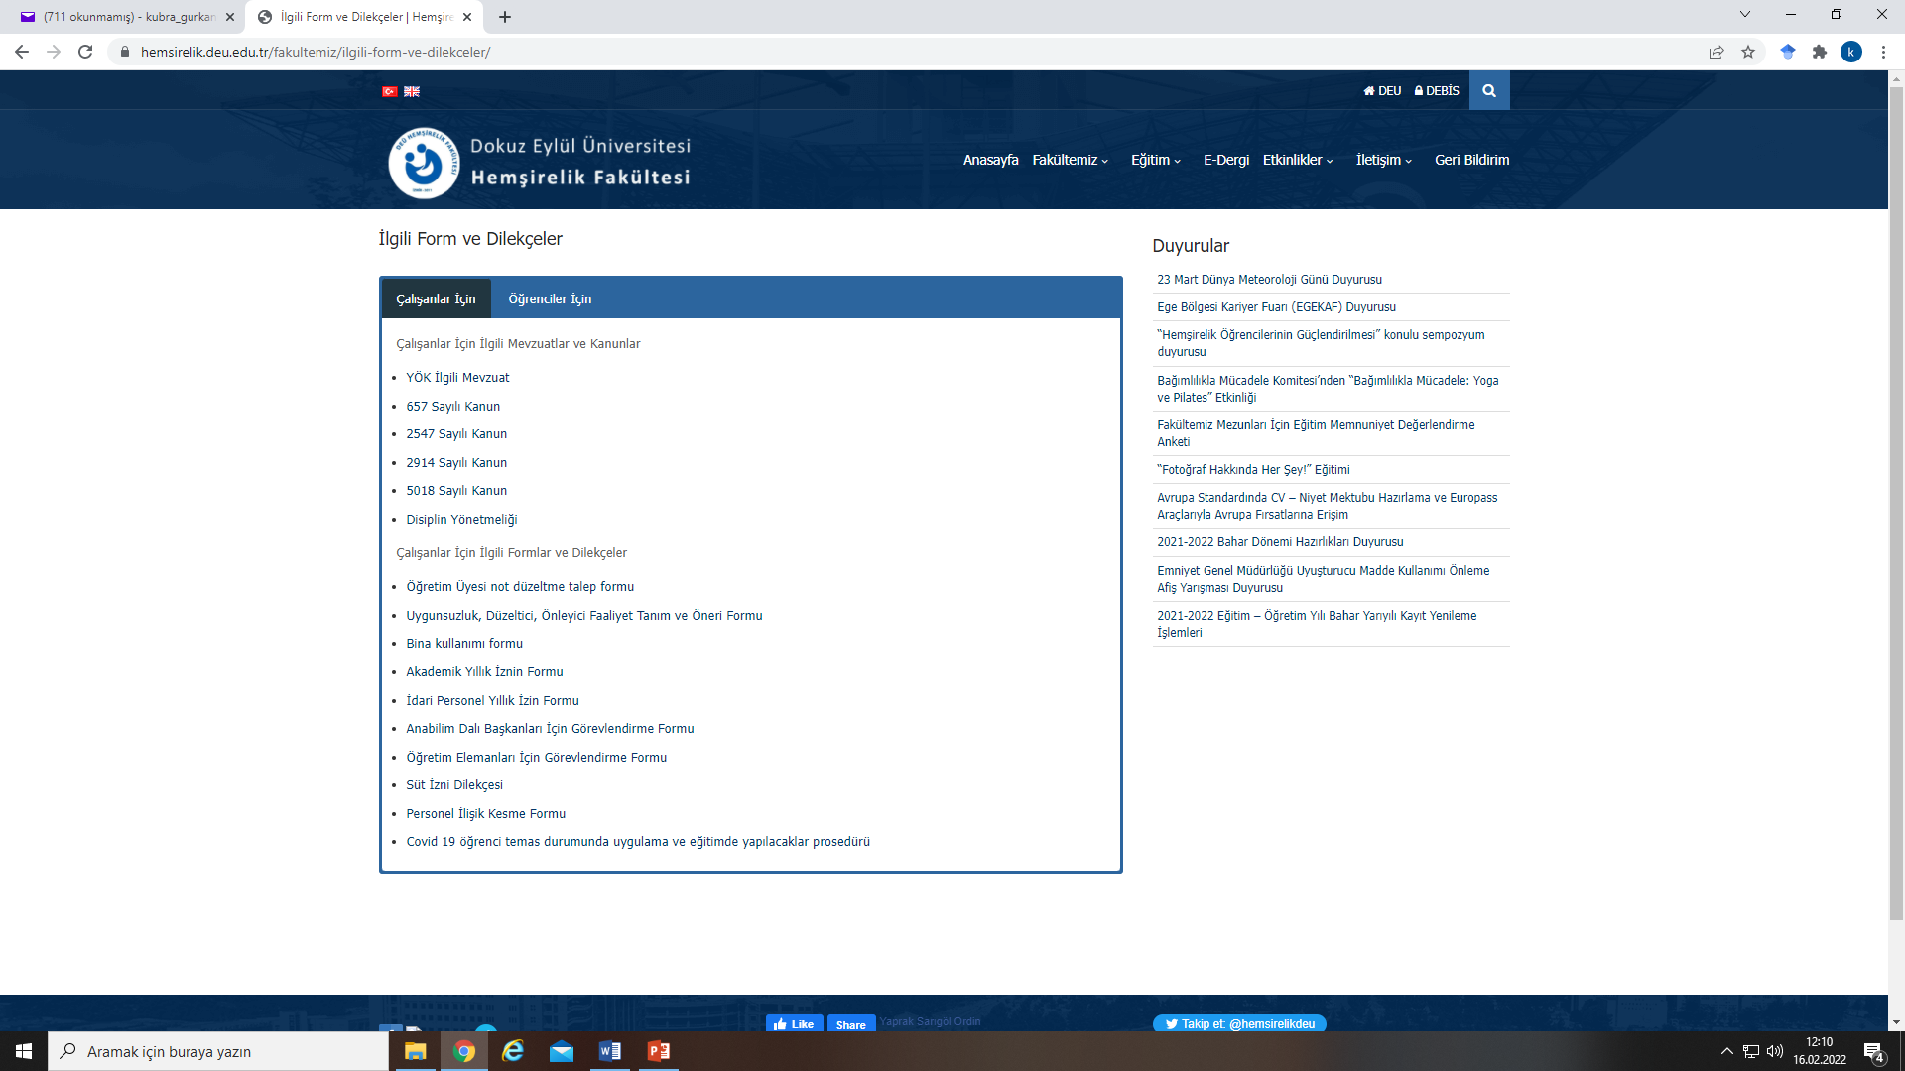
Covid 19 temas durumunda yapmanız gerekenler

Slide 31

El hijyeninin sağlanması gereken durumlar
Çalışmanıza başladığınızda
Hasta ile temas öncesinde ve sonrasında
Farklı hastalar ile temasların arasında
Yaralar, pansuman ve sargılar, örnekler ve yatak takımlarıyla temas öncesi ve sonrasında
Her türlü invazif girişim öncesinde
İlaç uygulamaları öncesinde
Hastanın her türlü dışkı ve teması sonrasında
Vücut sıvısı ile temas sonrasında
Eldivenleri çıkardıktan sonra
Yemek yemeden önce

Slide 32
El yıkama
Ellerde gözle görünür kir varsa, vücut sıvılarıyla görülebilir şekilde kirlenmişse su ve sabun kullanarak yıkamak gerekir.
Eller görünür şekilde kirli olmadığı durumlarda, sıralanan koşullarda alkol bazlı el temizlik ürünleri tercih edilebilir;
Hastaya dokunmadan önce ve sonra
Hasta bakımı esnasında
İnvazif bir alet kullanımı öncesinde,
Vücut sıvı-salgılarıyla, mukoz membranlar ile, açık deri veya yara salgılarıyla temas sonrasında,
Aynı hastanın kirli bölgesi ile temiz bölgesine temas etme arasında,
Cansız yüzey ve nesnelerle temas sonrasında
Eldivenleri çıkardıktan sonra

Slide 33
El yıkama
Eller iyice kurulanmalı ve havlu tek kullanımlık olmalıdır.
Eldiven kullanımı el yıkama ihtiyacını ortadan kaldırmaz.
Açık renkli ojeler kullanılabilir.
Ancak çatlak veya kopmuş oje parçaları normal el yıkamanın ulaşamayacağı bakterilere ev sahipliği yapabilir.

Slide 34
Kişisel Koruyucu Ekipmanların Kullanımı
Bir insandan diğer insana patojen transferini engelleyen teknik veya ekipman «bariyer» veya kişisel koruyucu ekipman (KKE) olarak adlandırılır.
En sık kullanılan KKE ve bariyerler
  Maske ve solunum maskeleri
  Önlükler
  Eldivenler
  Özel odalar
  Çarşaflar
  Çöp için kullanılan su geçirmez atık poşetleri

Slide 35
Etkili kişisel koruyucu ekipman kullanımı için;
Kişisel koruyucu ekipmanı hastayla temas etmeden önce tercihen hastanın odasına girmeden giyin.
Kişisel koruyucu ekipmanı giydikten sonra yüzey ve eşyalara mümkün olduğunca az temas edin.
Eldivenli ellerinizi yüzünüze temas etmekten kaçının.
Eldivenlerin zedelenmesi ya da kirlenmesi sonucu yenisiyle değiştirin.
Kişisel gözlükler koruyucu gözlüklerin yerine kullanılmamalıdır.
Kişisel koruyucu ekipmanlarınızı izolasyon önlemleri kategorisine göre belirleyin.
Kontamine kişisel koruyucu ekipmanlarla temas etmekten kaçının.

Slide 36
İzolasyon Sistemleri
İzolasyon enfeksiyon yayılımını engelleyen veya sınırlayan tekniklere verilen addır.
1. enfeksiyon potansiyeline sahip organizmaların kan veya vücut salgıları yoluyla bulaşmasını engellemek için tüm hastalara yönelik Standart Önlemler
2. belgelenmiş veya şüphelenilen enfeksiyonlara sahip hastalardaki yüksek bulaşıcılığa sahip veya epidemik olarak önemli patojenlerin Bulaşmaya Dayalı Önlemler

Slide 37
Öğrencilerin enfeksiyon kontrolü ve bağışıklama ile ilgili riskleri önleme yöntemleri (n=576)
Enfeksiyon Kontrolü ve Bağışıklama ile İlgili Riskleri Önleme Yöntemleri | N | %
Kişisel koruyucu kullanımı* Eldiven kullanan Maske kullanan Önlük kullanan Gözlük kullanan | 553 224 22 6 | 88.2 43.7 3.5 1.0
Antiseptik kullanımı Hiç Ara sıra Sıklıkla Her zaman | 12 111 338 120 | 2.1 19.1 58.2 20.7
Ellerini yıkama durumu* Hastaya temas etmeden önce Hastaya temas ettikten sonra Hastadan hastaya geçişte Eldiven çıkardıktan sonra | 459 568 342 547 | 73.2 90.6 54.5 87.2
Serolojik test yaptırma durumu Evet Hayır
 | 204 372 | 35.4 64.5
Aşı uygulaması* Hep B aşısı yaptırma Tetanoz aşısı yaptırma Hep A aşısı yaptırma Grip aşısı yaptırma KKK aşısı yaptırma | 418 202 33 23 11 | 66.7 32.2 5.3 3.7 1.8

Slide 38
3.Kas İskelet Sistemi Yaralanmaları
Ülkemizde yapılan bir çalışmaya rastlanmamakla birlikte
Çin de öğrencilerle yapılan bir çalışmada %67.7 oranında kas iskelet sistemi yaralanması olduğu ve bu oranın sağlık çalışanlarına göre daha az olduğu
Avusturalya da kırsal kesimde yaşayan hemşirelik öğrencileriyle yapılan çalışmada %80 oranda kas iskelet sistemi yaralanmaları
(Smith et al., 2005).

Slide 39
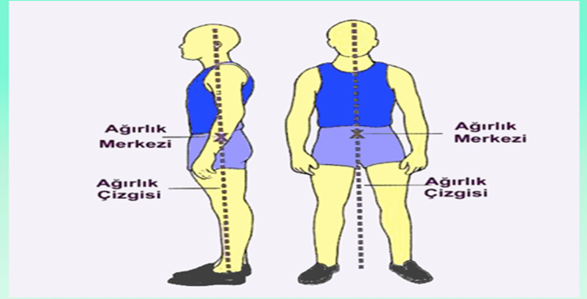
Yapılması Gerekenler
Vücut mekaniklerine uygun hasta bakımı sağlamak sizi ve hastayı korur.
Bunun için, hareket ederken, yük kaldırırken ve eğilirken; ayakta durma, oturma ve yatma pozisyonlarındayken ve günlük yaşamın tüm etkinliklerini yerine getirirken bireyin, kas, iskelet ve sinir sistemlerinin düzenli bir şekilde bir arada çalışması anlamına gelir.

Slide 40
HASTANIN HAREKET ETTİRİLMESİ VE
TAŞINMASI
Hastanın hareket ettirilmesinde ya da taşınmasında, daima vücut mekaniği ilkeleri göz önünde bulundurulmalıdır.
Tekerlekli sandalye, sedye ve yardımcı personel desteği ile hareket ettirilmelidir.

Slide 41
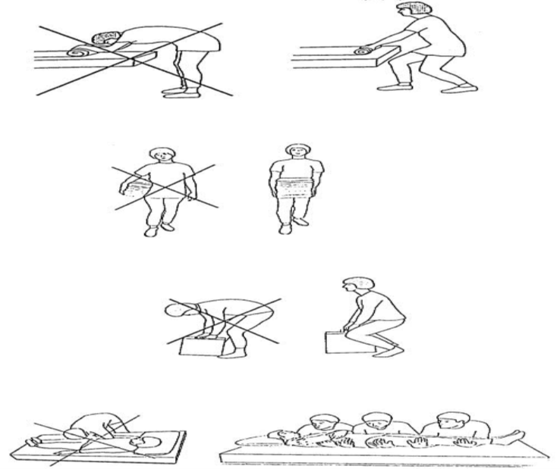
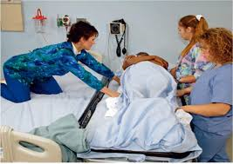
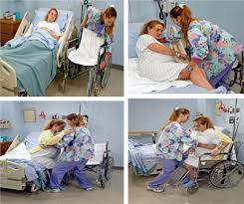

Slide 42
Hemşirelik Öğrencilerinin Kas İskelet Şikâyeti Yaşama Durumları
Kas iskelet Şikâyeti | Sayı | %
Evet | 444 | 75.8
Hayır | 142 | 24.2
Kas İskelet Şikayeti Yaşama Bölgesi
Boyun | 245 | 55.2
Omuz | 190 | 42.8
Bel | 315 | 70.9
Üst kol | 41 | 9.2
Ön kol | 33 | 7.4
Bilek | 70 | 15.8
Bacak | 342 | 77
Diz | 153 | 34.5
Ayak | 328 | 73.9
Kas İskelet Şikayeti Yaşama Nedeni
Uygun çalışma ve dinlenme ortamının bulunmaması | 423 | 95.3
Hastayı mobilize ederken ve pozisyon vermeye bağlı | 74 | 16.7
Fiziksel şiddete uğrama | 4 | 0.9
Vücut mekaniği ilkelerini bilmediğim için | 34 | 7.7
Diğer | 21 | 4.7

Slide 43
4.Şiddete Maruziyet
Uluslararası anlamda hemşirelik öğrencileri
şiddete maruz kalma açısından
hassas grup

Slide 44
Neden Öğrenciler Şiddete Maruz Kalma Nedenleri
Öğrencilerin deneyimsiz olmaları,
hastalarla uzun süre iletişim içinde olmaları,
sık klinik değiştirmeleri,
yeni bir çevreyle karşılaşmaları
hastalarla ilişkilerini geliştirmeleri gerekmesi

Slide 45
Öğrenciler ayrıca sağlık çalışanları tarafından sözel şiddete maruz kalmaktadır

Slide 46
Öğrencilerin maruz kaldığı şiddetin
%50’si sağlık çalışanı,
%25’i hasta ve
%25’i hasta yakını ve ziyaretçilerdir.
Ayrıca öğrencilerin en çok maruz kaldığı şiddet türü
%69 ile sözel şiddettir
%21 ile zorbalık
%10’u da fiziksel şiddet olarak kaydedilmiştir (Hinchberger, 2009).

Slide 47
Şiddete Maruziyet İle İlgili Riskler
Dokuz Eylül Hemşirleik Fakültesi Örneği
Sayı %
Şiddete maruz kalma durumu Evet 75 12.8 Hayır 511 87.2
Cinsiyete göre Kadın 67 13.6 Erkek 8 8.6
Sınıfa göre 2. sınıf 25 9.8 3. sınıf 22 9.8 4. sınıf 28 26.4
Çalışma durumuna göre Çalışıyor 9 15 Çalışmıyor 66 67.3
Şiddete maruz kalınan klinik Acil servis 4 0.7 Cerrahi kliniği 32 5.5 Dahiliye kliniği 17 2.9 Psikiyatri kliniği 11 1.9 Pediatri kliniği 8 1.4 Diğer 19 3.2

Slide 48
Sayı %
Şiddet uygulayan kişiler Hasta/hasta yakını 75 100 Hastane çalışanı 56 74.7 Öğretim elemanı 57 76 Arkadaşlar 27 36 Diğer 12 16
Şiddet türü Fiziksel 6 8 Sözel 73 97.3 Cinsel 11 14.7 Psikolojik 71 94.7 Mahrum bırakma 32 42.7
Şiddete verilen tepki Hiçbir şey yapmamak 14 2.4 Şiddet uygulayan kişiyi uyarmak 15 2.6 Şiddet uygulayan kişi ile görüşmek 11 1.9 Öğretim elemanıyla paylaşmak 20 3.4 Aile ve arkadaşlarla paylaşmak 34 5.8 Psikologdan yardım almak 3 0.5 O hastaya bakım vermekten kaçınmak 8 1.4 Utanmak, kimseye söyleyememek 2 0.3 Şiddeti uygulayan kişiden kaçınmak 18 3.1

Slide 49
Önlemler
Profesyonel hemşire-hasta ilişkisi
Doğru iletişim
Kişisel ve özel alana hassas davranma
Bakım ve girişimler dışında sınırlı fiziksel temas
Riskli grup hasta odalarında geçirilen sürenin sınırlandırılması
Hasta mahremiyetine özen gösterilmesi
Özel yaşama ilişkin bilgilerin sağlık profesyoneli olmayan kişiler ile paylaşılmaması

Slide 50
Teşekkürler….

